Slide 1
HOẠT ĐỘNG
MỞ ĐẦU

Slide 2
Em hãy đưa ra:
- Công thức tính chu vi, diện tích hình chữ nhật.
- Công thức tính chu vi, diện tích hình tròn.
Sau đó sử dụng các kí hiệu phép toán dùng trong phần mềm bảng tính để viết lại công thức.
2(a+b); a.b
⇒ 2*(a+b); a*b
2πR; πR²
⇒ 2*π*R; π*R^{Λ}2

Slide 3


BÀI
8

Slide 4




1. Hàm trong bảng tính
2. Một số hàm tính toán đơn giản
3. Thực hành: Tính toán trên dữ liệu cây trồng thực tế

Slide 5
HOẠT ĐỘNG
HÌNH THÀNH KIẾN THỨC

Slide 6
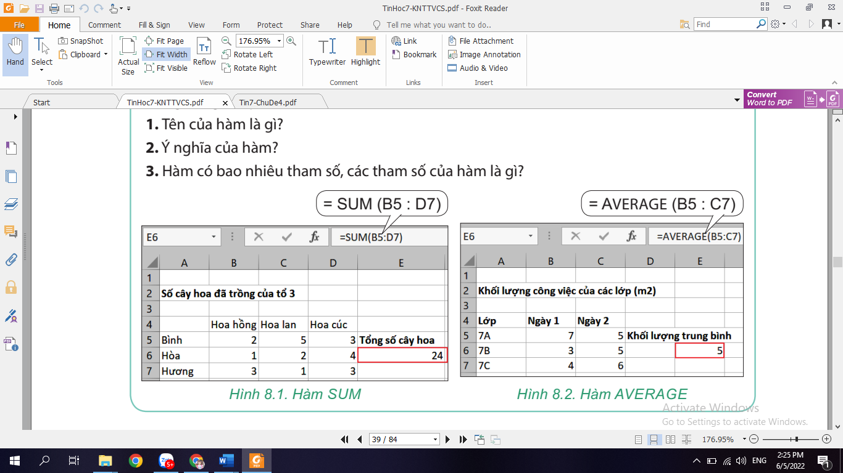
1. HÀM TRONG BẢNG TÍNH
Thảo luận nhóm (4 phút)
? Em hãy quan sát công thức là hàm trong hình 8.1 và hình 8.2 và trả lời các câu hỏi sau:
1. Tên của hàm là gì?
2. Ý nghĩa của hàm?
3. Hàm có bao nhiêu tham số, các tham số của hàm là gì?

Slide 7

Trong bài trước em đã biết cách tính toán theo công thức trên trang tính. Phần mềm bảng tính còn có các hàm giúp em tính toán.
Trong phần mềm bảng tính, hàm là công thức (hoặc kết hợp nhiều công thức) được định nghĩa từ trước. Hàm được sử dụng để thực hiện tính toán theo công
thức với các giá trị dữ liệu cụ thể. Phần mềm bảng tính có rất nhiều hàm có sẵn hỗ trợ tính toán, ví dụ hàm tính tổng, hàm đếm, hàm tính giá trị trung bình,... Trong dự án Trường học xanh có cần dùng các hàm này để tính toán không, chúng ta hãy cùng tìm hiểu nhé.

Slide 8
Câu hỏi | Hình 8.1 | Hình 8.2
1. Tên của hàm là gì? | SUM | AVERAGE
2. Ý nghĩa của hàm? | Tính tổng | Tính trung bình
3. Hàm có bao nhiêu tham số, các tham số của hàm là gì? | Có 9 tham số, các tham số là các số, địa chỉ ô, địa chỉ vùng | Có 6 tham số, các tham số là các số, địa chỉ ô, địa chỉ vùng

Slide 9
Em hãy cho biết mỗi hàm trong bảng tính sẽ được xác định bởi những yếu tố nào? Cách sử dụng hàm trong phần mềm bảng tính.
Mỗi hàm trong bảng tính sẽ được xác định bởi:
- Tên của hàm (ví dụ SUM, AVERAGE).
- Ý nghĩa hàm (ví dụ tính tổng, trung bình).
- Các tham số của hàm có thể là dãy bao gồm các số, địa chỉ ô, địa chỉ vùng dữ liệu được viết cách nhau bởi dấu “;” hoặc dấu “;”.
Cách sử dụng hàm:
=<tên hàm>(<các hàm tham số>)

Slide 10
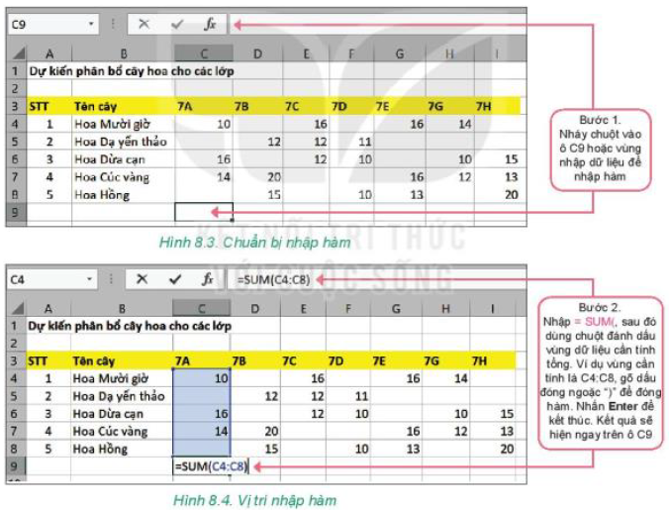
Em hãy quan sát bảng dữ liệu phân bổ các cây hoa cho khối lớp 7 như hình 8.3 và hình 8.4. Chúng ta sẽ nhập hàm tại các ô từ C9 đến I9 để tính tổng các cây được phân bổ mỗi lớp. Quan sát các bước thực hiện sau đó rút ra nhận xét về cách nhập hàm trên bảng tính.

Slide 11
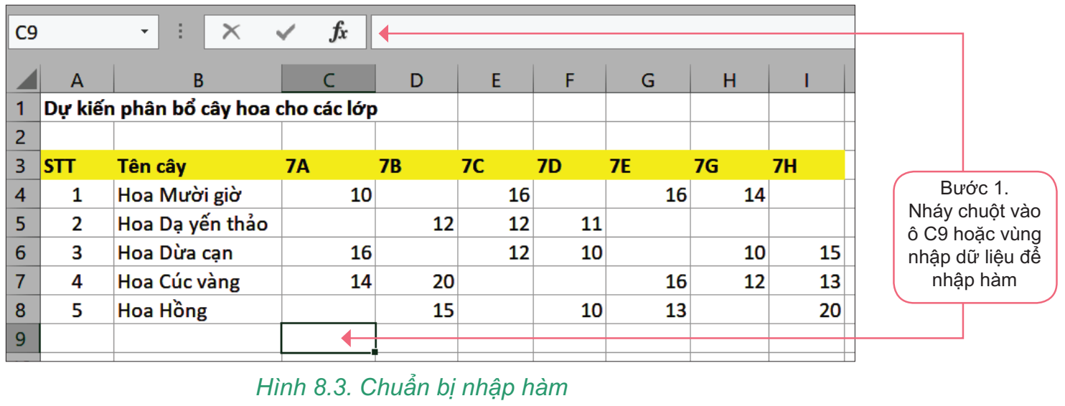
Quan sát bảng dữ liệu phân bổ các cây hoa cho khối lớp 7 như trong Hình 8.3.
Chúng ta sẽ nhập hàm tại các ô từ 19 đến 19 để tính tổng các cây được phân bổ cho mỗi lớp. Quan sát các bước thực hiện sau và rút ra nhận xét về cách nhập hàm trên bảng tính.

Slide 12
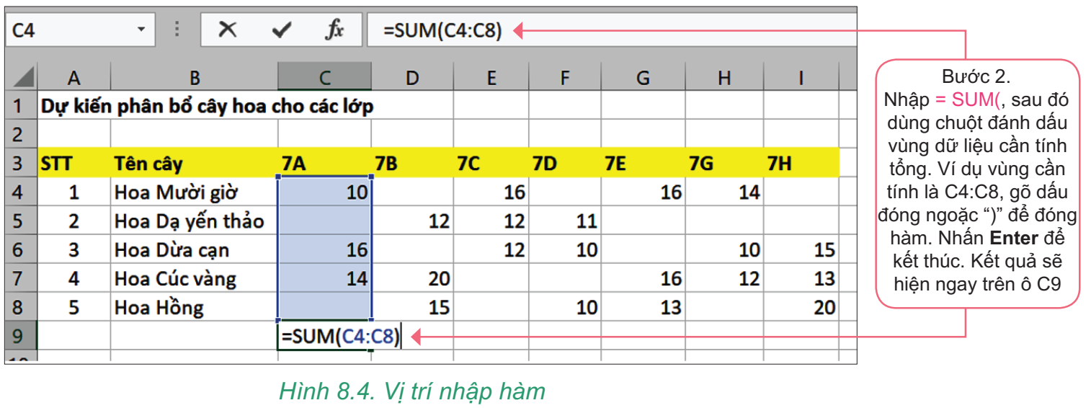
Tương tự nhập hàm tính tổng cho các lớp khác tại các ô từ D9 đến 19.
Có thể sao chép công thức đã có từ ô C9 sang các ô từ D9 đến 19.

Slide 13
- Cách nhập hàm trương tự như cách nhập công thức.
- Cú pháp nhập hàm: =<tên hàm>(<các tham số>)
- Cần nhập chính xác tên của hàm và các tham số của hàm. Khi nhập thông tin vùng dữ liệu trong tham số của hàm số có thể dùng chuột chọn các ô hoặc vùng này. Tên hàm có thể dùng chữ in hoa hoặc in thường.

Slide 14
Em hãy suy nghĩ và trả lời câu hỏi sau:
Câu 1. Hàm được nhập như thế nào?
Câu 2. Các tham số của hàm có thể là địa chỉ ô hoặc dữ liệu không?
Câu 1. Hàm được nhập: =<tên hàm>(<các tham số>)
Câu 2. Các tham số của hàm có thể là địa chỉ ô hoặc vùng dữ liệu.

Slide 15
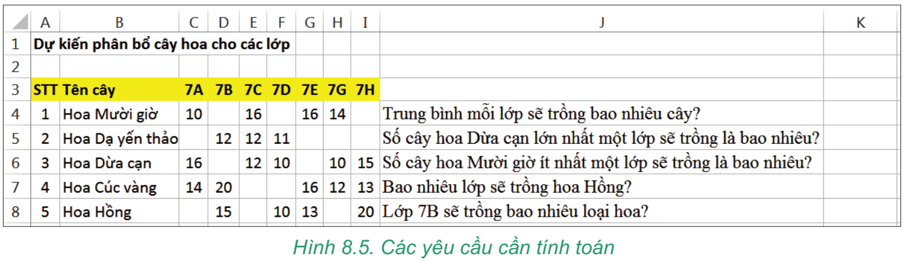
2. MỘT SỐ HÀM TÍNH TOÁN ĐƠN GIẢN
Em hãy quan sát trang tính Dự kiến phân bổ cây hoa cho các lớp, tính toán để trả lời câu hỏi tại cột J bằng cách nhập công thức tại các ô từ K4 đến K8 tương ứng.

Slide 16
Sử dụng các hàm:
- SUM (tính tổng)
- AVERAGE (tính trung bình),
- MIN (tính giá trị nhỏ nhất),
- MAX (tính giá trị lớn nhất),
- COUNT (đếm) để thực hiện các yêu cầu
Chú ý: tất cả các hàm số này đều có cú pháp sử dụng tương tự như hàm SUM đã biết).

Slide 17
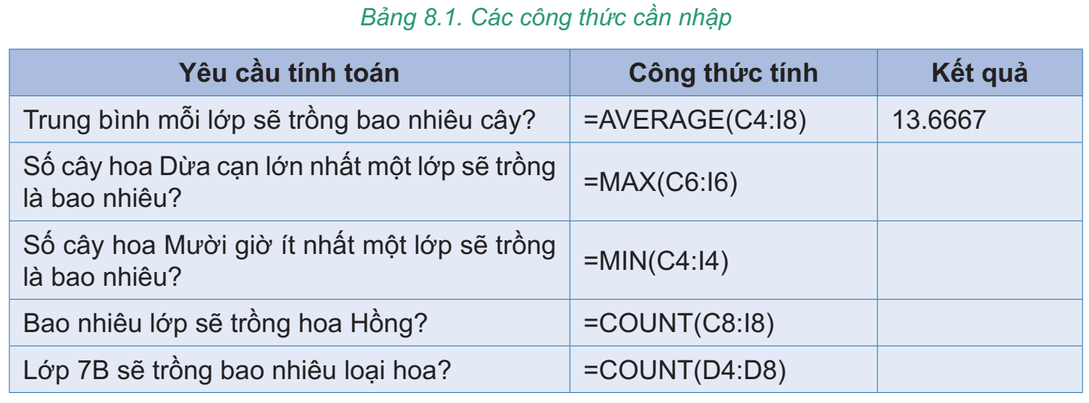
Em có thể nhập công thức để tính toán như gợi ý trong Bảng 8.1.

Slide 18
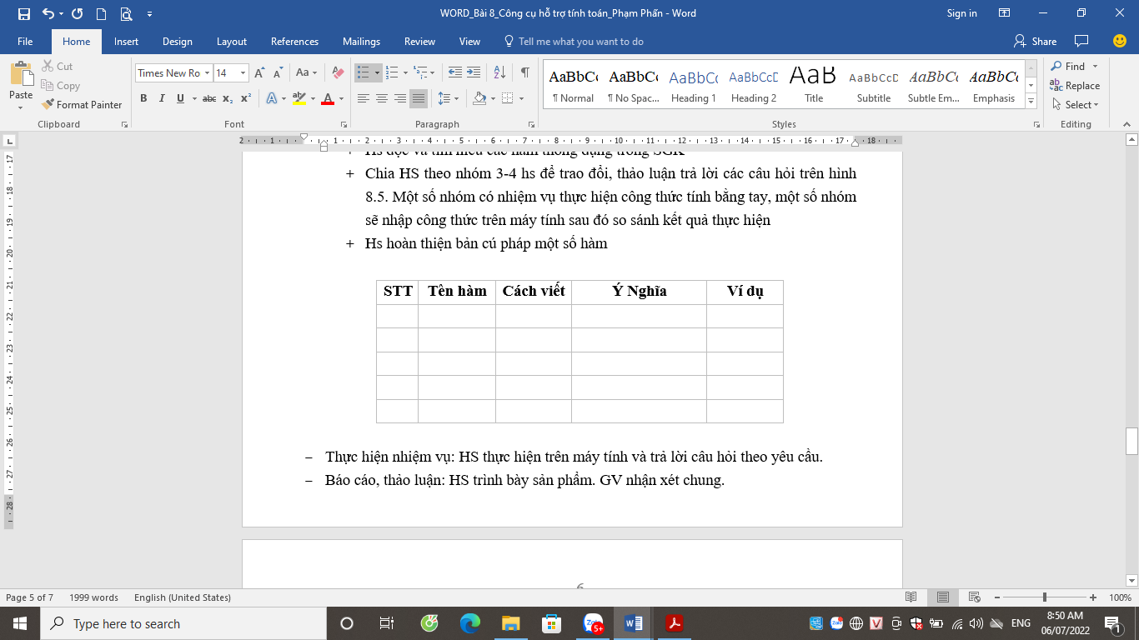
Thảo luận nhóm (5 phút)
5 PHÚT
Hoàn thiện bản cú pháp một số hàm theo mẫu sau:

Slide 19
Cú pháp một số hàm thông dụng của phần mềm bảng tính mà em có thể cần sử dụng để tính toán dữ liệu cho dự án Trường học xanh được cho trong Bảng 8.2.
Lưu ý:
- Tất cả các hàm trên đều chỉ xử lí các ô có dữ liệu số có trong tham số của hàm. Hàm sẽ bỏ qua các ô dữ liệu chứa văn bản hoặc ô trống.
- Các phần mềm bảng tính thường dùng dấu chấm “.” để ngăn cách phần nguyên và phần thập phân, dùng dấu phẩy “,” để ngăn cách các chữ số hàng nghìn, hàng triệu,...

Slide 20
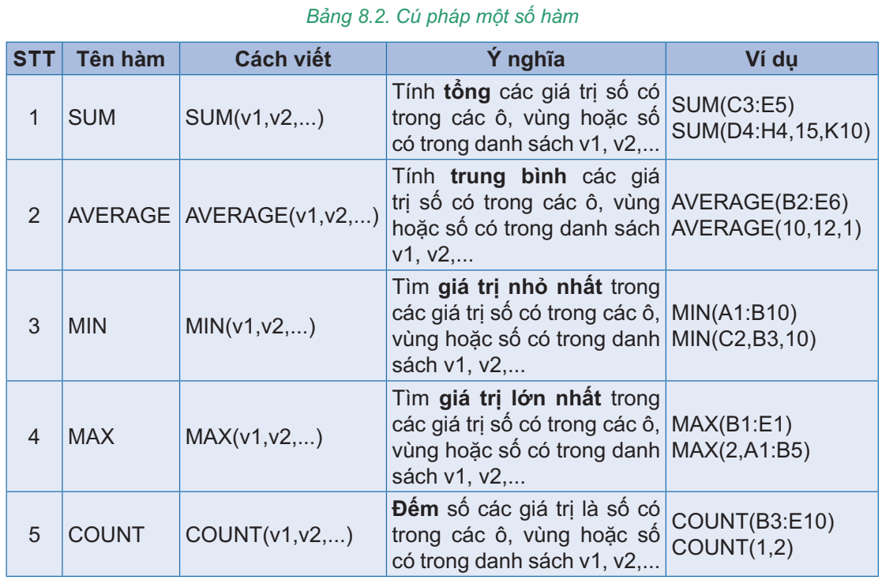

Slide 21
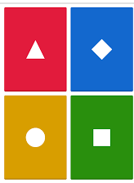
TRÒ CHƠI AI NHANH HƠN
Mỗi nhóm được phát 4 thẻ bài.
Sau khi giáo viên đọc xong câu hỏi, nhóm trưởng giơ lá bài tương ứng kết quả đúng.
Giơ chậm sau khẩu lệnh hết giờ xem như sai.
Mỗi đáp án đúng được +10 điểm.
Mỗi đáp án sai bị -5 điểm.
Sau câu hỏi cuối cùng, đội nhiều điểm nhất sẽ là đội chiến thắng.

Slide 22
Em hãy suy nghĩ và trả lời câu hỏi sau:
Mỗi hàm sau cho kết quả như thế nào?
a. SUM(1,3, “Hà Nội”, “Zero”, 5)
b. MIN(3,5, “One”, 1)
c. COUNT(1,3,5,7)
ĐÁP ÁN
Kết quả bị lỗi
b) Kết quả bị lỗi
c) 4

Slide 23
Tại các ô K9, K17, K24 trong trang tính 4. Dự kiến kết quả có thể dùng công thức khác được không? Nếu có dùng công thức gì? Từ đó em rút ra điều gì?
ĐÁP ÁN
- Tại các ô K9, K17, K24 trong trang tính 4. Dự kiến kết quả có thể dùng công thức khác được.
- Dùng công thức: =K4+K5+K6+K7+K8… Kết luận: Có nhiều cách để thực hiện tính tổng trong ô K9, K17, K24.

Slide 24
Các công thức sau đây cho kết quả giống nhau hay không?
a) = SUM(C3:K3)
b) = C3 + SUM(D3:J3) + K3
c) = SUM(C3:G3) + SUM(H3:K3)
ĐÁP ÁN
Các công thức đều cho kết quả giống nhau vì đều tính tổng giá trị của 9 ô từ C3 đến K3 .

Slide 25
Dựa trên dữ liệu của Bảng 4. Dự kiến phân bổ cây cho các lớp hãy:
a) Tính số cây lớn nhất sẽ trồng của một lớp.
b) Tính số cây trung bình sẽ được trồng của các lớp.
ĐÁP ÁN
- Dùng hàm Max để tính số cây lớn nhất của một lớp.
- Dùng hàm Average để tính trung bình số cây được trồng của mỗi lớp.

Slide 26
3. THỰC HÀNH: TÍNH TOÁN TRÊN DỮ LIỆU TRỒNG CÂY THỰC TẾ
Nhiệm vụ
- Tạo trang tính mới trong bảng tính của dự án để nhập dữ liệu dự kiến kết quả thực hiện dự án.
- Nhập và sao chép dữ liệu vào trang tính.
- Thiết lập công thức tính tổng số cây mỗi loại và tổng số cây các loại mà mỗi lớp trồng được.
- Thực hiện các thao tác định dạng dữ liệu cho trang tính.
Hướng dẫn
a. Tạo trang tính mới
- Mở tệp bảng tính THXanh.xlsx.
- Tạo thêm một trang tính mới đặt tên 4. Dự kiến kết quả.

Slide 27
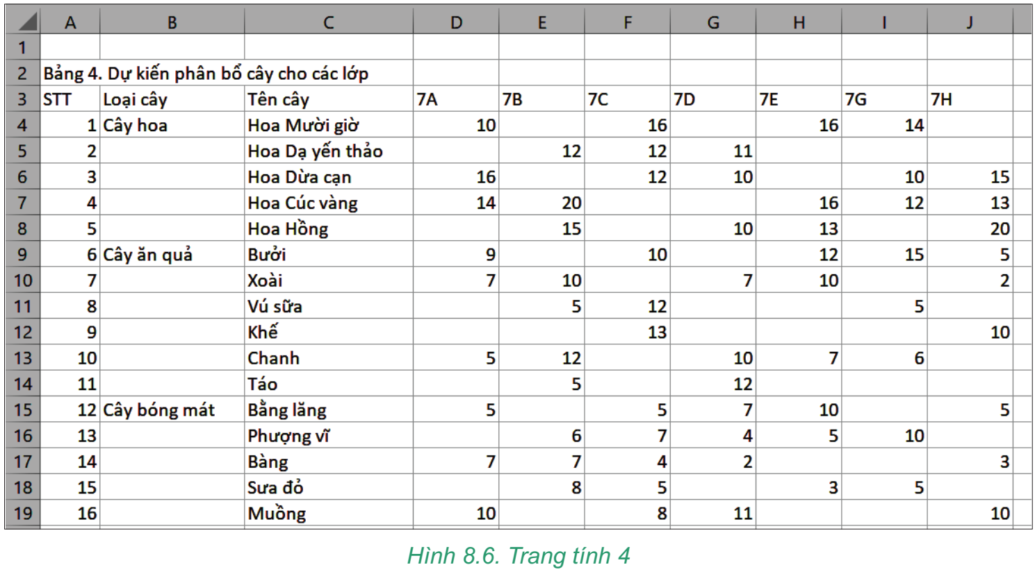
b. Nhập và sao chép dữ liệu vào trang tính
- Nhập tại ô A2: Bảng 4. Dự kiến phân bổ cây cho các lớp.
- Mở lại trang tính 3. Tìm hiểu giống cây và sao chép vùng dữ liệu A3:C19 (3 cột đầu tiên) sang trang tính 4. Dự kiến kết quả tại địa chỉ A3.
- Nhập dữ liệu dự kiến phân bổ cho các lớp khối 7 được giao thực hiện dự án Trường học xanh như Hình 8.6.
-

Slide 28
c. Tính tổng số cây mỗi loại mà mỗi lớp trồng được
- Chèn thêm hai hàng trống ở trên hàng 9 bằng cách thực hiện hai lần các thao tác sau: Chọn cả hàng số 9, nháy nút phải chuột tại hàng 9 và chọn lệnh Insert.
- Thực hiện tương tự để chèn thêm hai hàng trống ở trên hàng có số thứ tự 12.
- Tại ô D9 nhập công thức =SUM(D4:28) để tính số cây hoa của lớp 7A, sau đó sao chép công thức này sang các ô bên cạnh tương ứng với các lớp 7B, 7C, 70, 75, 76, 7H.
- Thực hiện tương tự để tính tổng số cây ăn quả và cây bóng mát mà mỗi lớp đã trồng.

Slide 29

d. Tính tổng số cây các loại mà mỗi lớp trồng được
- Tại ô D25 nhập công thức =D9+D17+D24 để tính tổng số cây đã trồng của lớp 7A.
- Sao chép công thức tại ô D25 sang các ô E25, F25, G25, H25, 125, J25 để tính tổng số cây của các lớp 7B, 7C, 70, 75, 76, 7H.
- Tại hàng 3, bên cạnh cột 7H tạo thêm hai cột Tổng số cây và Trung bình để tính tổng số mỗi cây và số cây trung bình mỗi lớp trồng.
- Tại ô K4, nhập hàm =SUM(D4:34) tính tổng số cây Hoa mười giờ.
- Tại ô L4 nhập hàm =AVERAGE(D4:34) tính số cây Hoa mười giờ trung bình của mỗi lớp.
- Sao chép dữ liệu tại ô K4 xuống phía dưới cho đến ô K25, sau đó xoá đi dữ liệu tại các hàng trong là K10, K18 ứng với các hàng không có dữ liệu.
- Sao chép dữ liệu tại ô L4 xuống phía dưới cho đến ô L25, sau đó xoá đi dữ liệu tại các hàng trống là L10, L18.

Slide 30
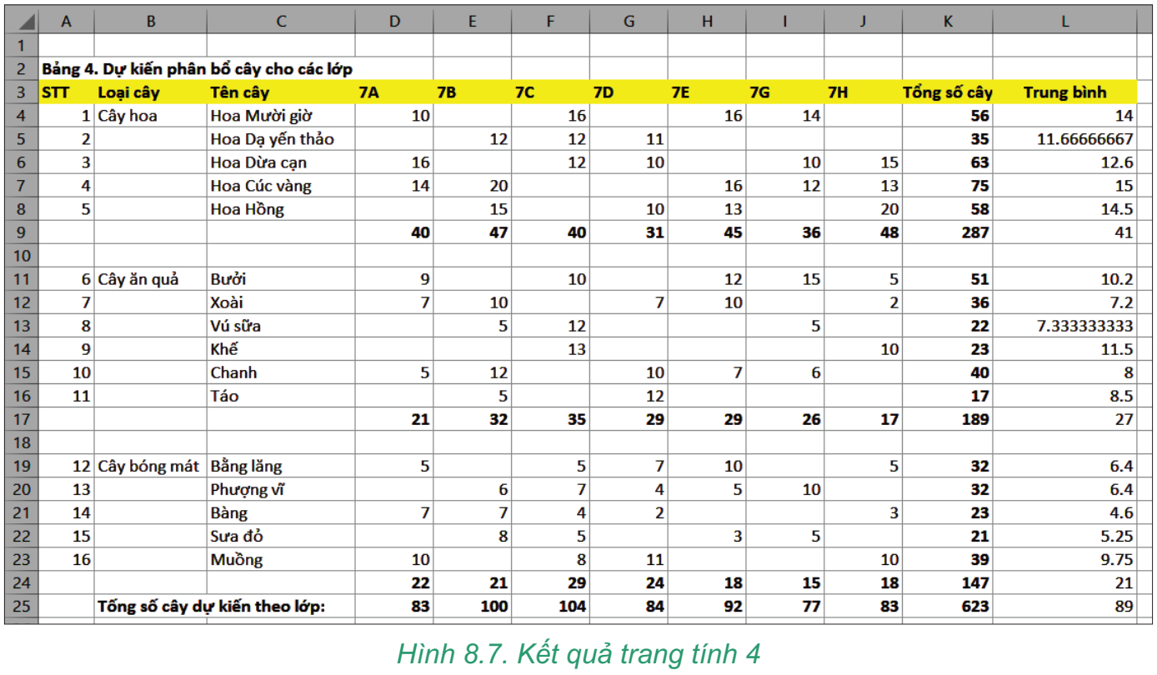
e. Định dạng dữ liệu cho trang tính
- Định dạng chữ in đậm cho tiêu đề bảng.
- Hàng tiêu đề (hàng 3) định dạng chữ in đậm và có nền màu vàng.
- Định dạng chữ in đậm cho tất cả các ô chứa dữ liệu tổng hợp để làm nổi bật.
- Lưu lại kết quả.

Slide 31
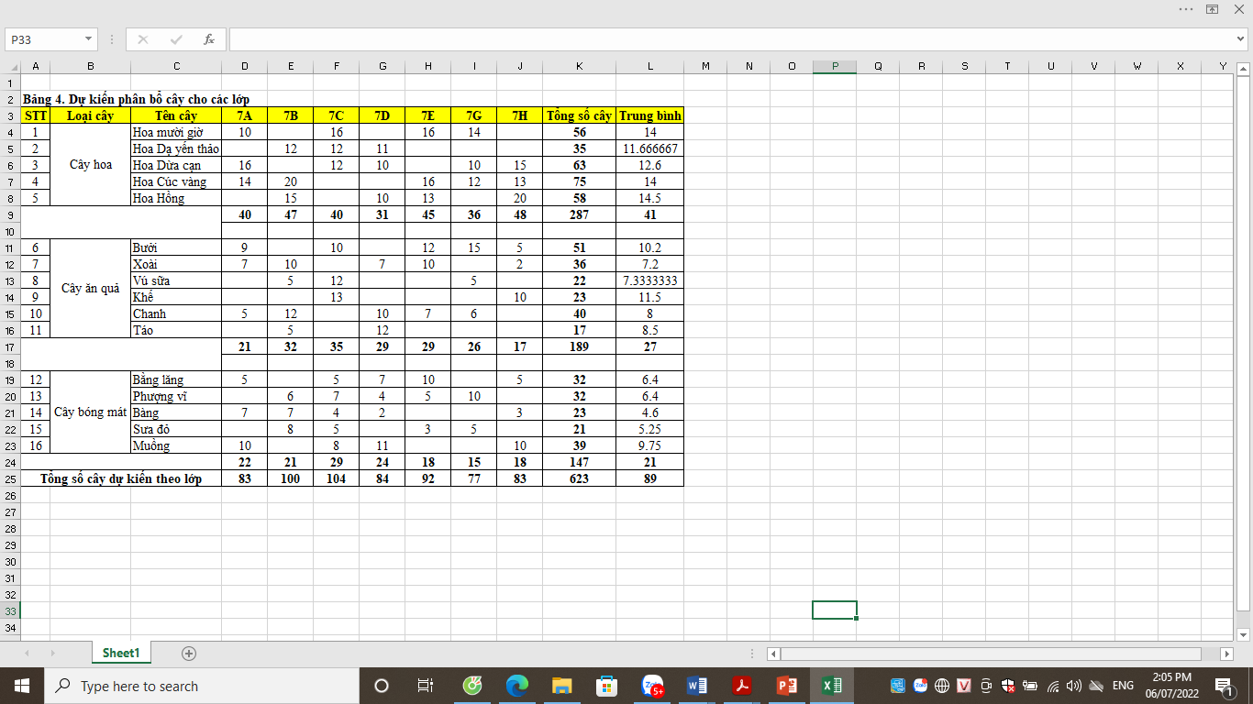

Slide 32
HOẠT ĐỘNG
LUYỆN TẬP

Slide 33
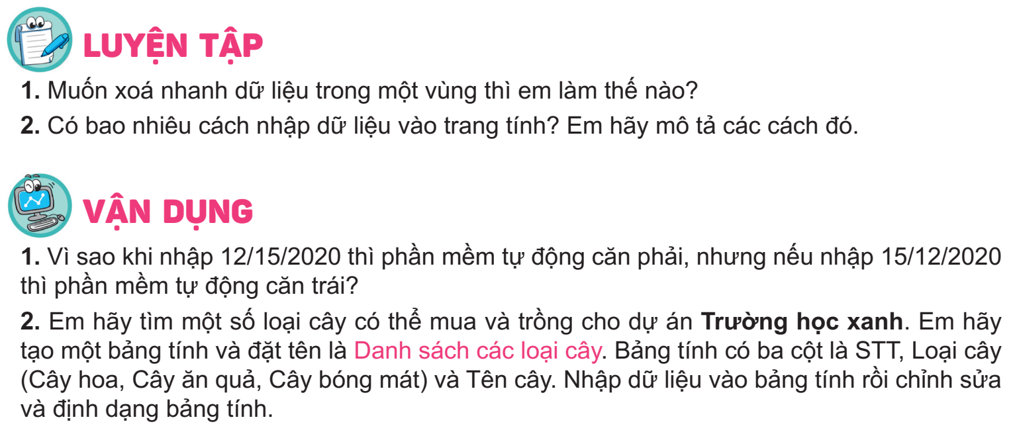

Slide 34
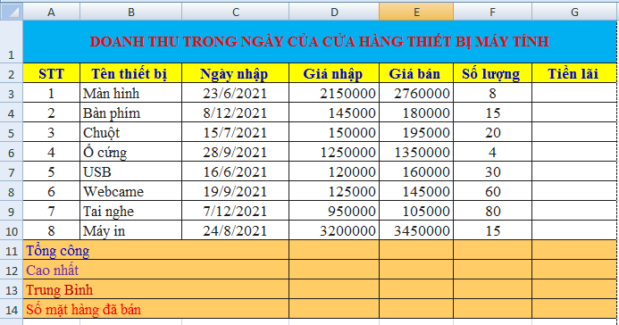
Em hãy tạo bảng tính và nhập dữ liệu DOANH THU TRONG NGÀY CỦA CỬA HÀNG THIẾT BỊ MÁY TÍNH

Slide 35
Sử dụng các hàm để tính toán và trả lời những câu hỏi sau:
a) Lập công thức tính Tiền lãi của các mặt hàng đầu tiên. Sao chép công thức để tính Tiền lãi cho các thiết bị còn lại.
Tiền lãi = (giá bán – giá nhập) * số lượng
b) Sử dụng hàm phù hợp để tính Tổng cộng, Cao nhất, trung bình của số lượng, Tiền lãi và số mặt hàng đã bán.
c) Định dạng bảng tính và lưu bảng tính với tên doanhthu.xlsx

Slide 36
HOẠT ĐỘNG
VẬN DỤNG

Slide 37
Em hãy tạo bảng tính và nhập dữ liệu ghi lại các khoản chi tiêu của gia đình em trong một tháng. Sử dụng các hàm để tính toán và trả lời những câu hỏi sau:
a) Tổng số tiền chi tiêu của một tháng là bao nhiêu?
b) Khoản chi nhiều nhất, ít nhất là bao nhiêu?
c) Có bao nhiêu khoản đã chi?
d) Trung bình mỗi ngày chi bao nhiêu tiền?
Em hãy chia sẻ với bố mẹ những kết quả em tính toán được để cùng cân đối chi tiêu gia đình sao cho hợp lí.

Slide 38
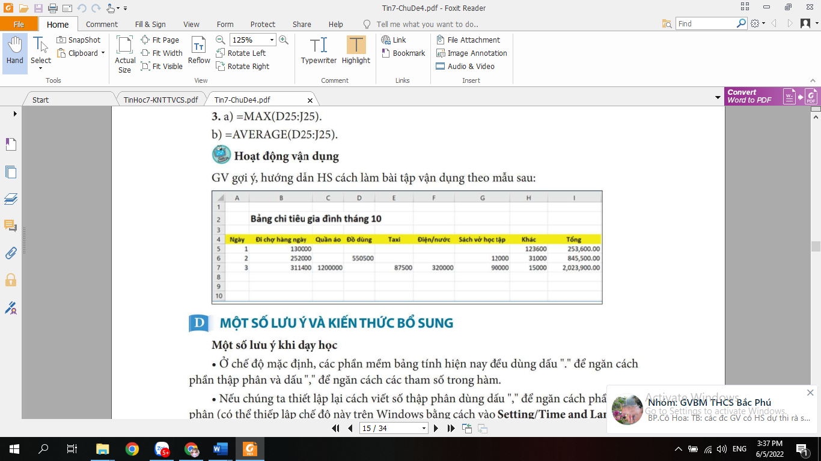
GỢI Ý

Slide 40


HƯỚNG DẪN VỀ NHÀ
Học thuộc bài cũ. Tự luyện tập sử dụng các hàm để tính toán với các bài tập thực tế.
Chuẩn bị trước phần 3 “Thực hành: Tính toán trên dữ liệu cây trồng thực tế”

